Slide 1


Управление образования г. Астана
КГУ «Центр психологической поддержки» акимата города Астаны
Экологичное родительство. Бережное воспитание

Slide 2






Почему эта тема важна?
Подростковый возраст —
самый уязвимый период
Эмоциональная регуляция еще
не полностью сформирована
В этот период происходит множество психических изменений, поэтому подростки особенно чувствительны к внешним воздействиям
Подростки только учатся управлять своими эмоциями, поэтому в сложных ситуациях могут не всегда действовать правильно
Многое накапливается
внутри
Родители часто не замечают
Они часто стесняются говорить о своих проблемах и остаются наедине с внутренними конфликтами
Родители могут не сразу заметить изменения в поведении ребенка, что в дальнейшем приводит к усугублению трудностей

Slide 3
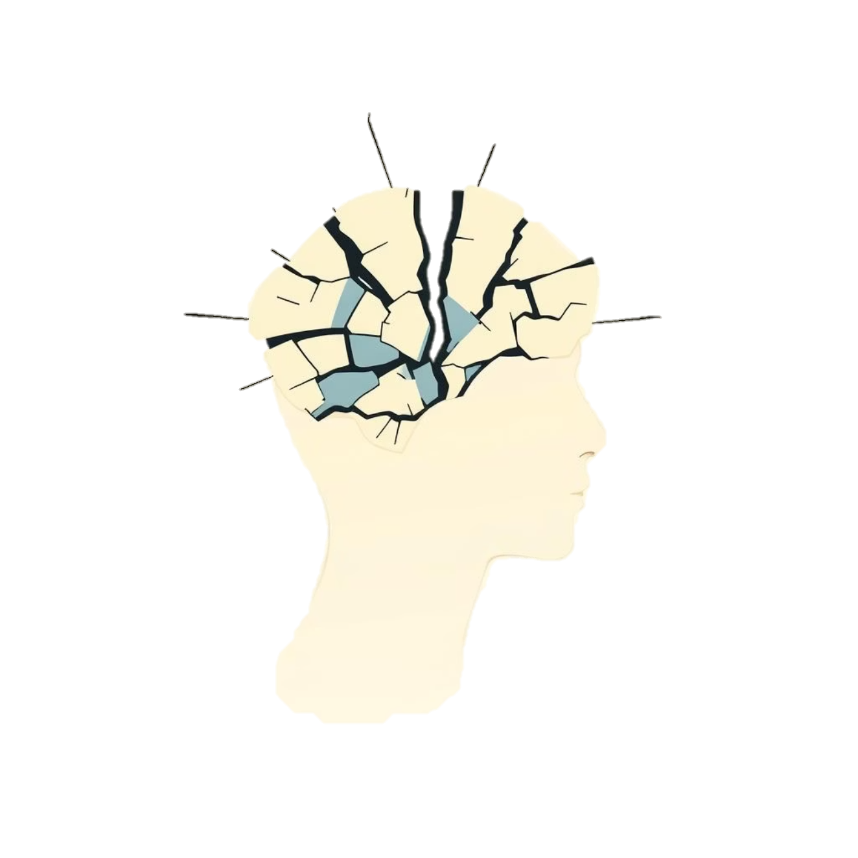
Что такое аутодеструктивное поведение?
Аутодеструктивное поведение — это намеренное или неосознанное причинение ребенком вреда самому себе. Оно имеет разные формы и свидетельствует об ухудшении психического состояния подростка.
Самоповреждение
Причинение физической боли путем порезов,
ожогов или ударов.
Суицидальные мысли
Высказывание суицидальных мыслей, чувств или намерений.
Опасные действия
Совершение рискованных действий, угрожающих здоровью или жизни(например, превышение скорости, употребление наркотиков).
Ненависть к себе
Чрезмерная концентрация на своих недостатках,
заниженная самооценка и постоянное самобичевание.
Раннее выявление этих признаков и своевременная помощь могут спасти жизнь подростка.

Slide 4
Современная ситуация в обществе:
психическое здоровье подростков
Согласно данным Всемирной организации здравоохранения, около 10–20% подростков сталкиваются с проблемами психического здоровья.
Рост тревожности и депрессии среди подростков в Казахстане и в мире;
Влияние стрессовых жизненных ситуаций и
социальной нестабильности;
Исследование 2025 года: снижение уровня психического благополучия подростков.

Slide 5





Факторы риска
Существует несколько факторов риска, способствующих возникновению аутодеструктивного поведения среди подростков. Их знание и своевременное внимание к ним повышают эффективность профилактики.
Непонимание в семье
Ухудшение отношений между родителями и ребенком, конфликты и отсутствие поддержки.
Чрезмерный контроль или безразличие
Излишний контроль или, наоборот, полное отсутствие внимания к ребенку.
Запугивание, насмешки (буллинг)
Преследование и унижения в школе или социальной среде.
Низкая самооценка
Неуверенность в себе, недооценка собственных способностей и постоянное сравнение с другими.
Негативное влияние социальных сетей
Негативный контент, кибербуллинг и отрыв от реальной жизни.

Slide 6
Опасные признаки
В поведении
Замкнутость: отказ от общения с друзьями и семьей;
Раздражительность: беспричинная агрессия, вспышки гнева, резкие изменения поведения;
Следы самоповреждений: порезы, ожоги или другие травмы на теле.
В эмоциональной сфере
Безнадежность: утрата веры в будущее, отсутствие целей;
Самообвинение: обвинение себя в любых проблемах, негативное отношение к себе;
Снижение интереса к жизни: потеря интереса к ранее любимым занятиям, апатия.
Если вы заметили хотя бы один из этих признаков,
ВАЖНО немедленно принять меры.

Slide 7
Какие ошибки могут допустить родители?
Некоторые родители совершают ошибки, игнорируя или неправильно
понимая проблемы своего ребенка.
❌ «Ты это выдумываешь» ❌ «Ты ведь не хуже других» ❌ «Возьми себя в руки» ❌ Сравнение и упреки
Такие слова только усугубляют внутреннее состояние ребенка и разрушают его доверие к родителям. В трудной ситуации действия родителей должны быть правильными.
01
02
03
Сохранять спокойствие
Не оставлять ребенка одного
Не обвинять
Вместо ссор — спокойное
принятие ситуации.
Поддерживать и показывать, что вы рядом.
Понимать его чувства и избегать обвинений.
04
05
Обращаться к специалистам
Связаться со школьным психологом
Искать помощь психолога или психиатра.
Использовать возможности психологической
поддержки в школе.

Slide 8






Защитные факторы
Роль защитных факторов в профилактике аутодеструктивного поведения крайне важна. Они укрепляют психическую устойчивость ребенка и помогают ему в трудные моменты.
Семейное тепло
Открытое общение
Совместное время
Для того чтобы ребенок чувствовал себя в безопасности и любимым, важно семейное тепло.
Открытые разговоры с ребенком, умение слушать и стремление понять его проблемы.
Совместное проведение времени и общие интересы укрепляют семейные связи.
Личный пример родителей
Осознание ценности ребенка
Позитивное отношение родителей к жизни и их навыки преодоления трудностей служат примером для ребенка.
Признание уникальности ребенка, поддержка его достижений и вера в него.
Запомним
Каждый признак важен: обращайте внимание даже на самые незначительные изменения.
Каждое слово имеет значение: будьте осторожны в разговоре с ребенком.
Ребенок ждет, чтобы его услышали не тогда, когда он просит помощи, а когда подает сигналы: загляните в его внутренний мир.

Slide 9

Заключение
Самое важное для ребенка — это понимание и принятие.Ваша поддержка — это его надежда на жизнь и вера в будущее.
Психическое здоровье подростков — важная часть здоровья всего общества. Каждый родитель должен быть готов обратить внимание на внутренний мир своего ребенка и разделить его трудности. Помните: своевременно оказанная поддержка может не только спасти жизнь ребенка, но и открыть ему путь к счастливой и полноценной жизни.

Slide 10



